Slide 1

Trabajo final: Skin Cancer Detection
Visión por Computadora II - CEIA - FIUBA
Munar, Juan Ignacio
Profesores:
Cavalieri Juan Ignacio
Cornet Juan Ignacio
Seyed Pakdaman

Slide 2
Trabajo final: Skin Cancer Detection
Problema de clasificación múltiple.
Dataset HAM 10.000.
10.000 imágenes de lesiones de la piel con su diagnóstico.
El accuracy de un médico a simple vista se encuentra en el entorno del 60%.
Desarrollo en kaggle por facilidad para acceder a los datos.

Slide 3
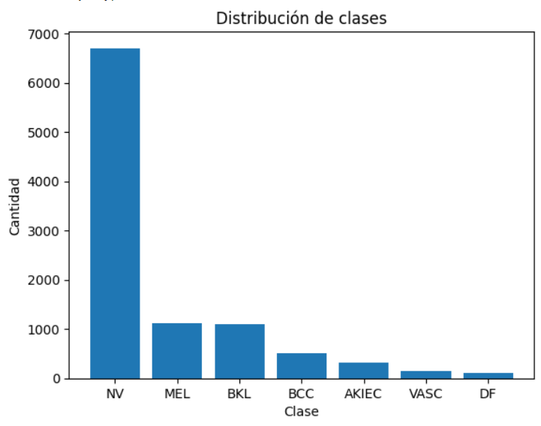
Dataset desbalanceado
1. Melanocytic nevi (NV) (BENIGNO)
2. Melanoma (MEL) (MALIGNO)
3. Benign keratosis-like lesions (solar lentigines / seborrheic keratoses and lichen-planus like keratoses, BKL) (BENIGNO)
4. Basal cell carcinoma (BCC) (MALIGNO)
5. Actinic keratoses and intraepithelial carcinoma / Bowen's disease (AKIEC) (PREMALIGNO)
6. Vascular lesions (angiomas, angiokeratomas, pyogenic granulomas and hemorrhage, VASC) (BENIGNO)
7. Dermatofibroma (DF) (BENIGNO)

Slide 4
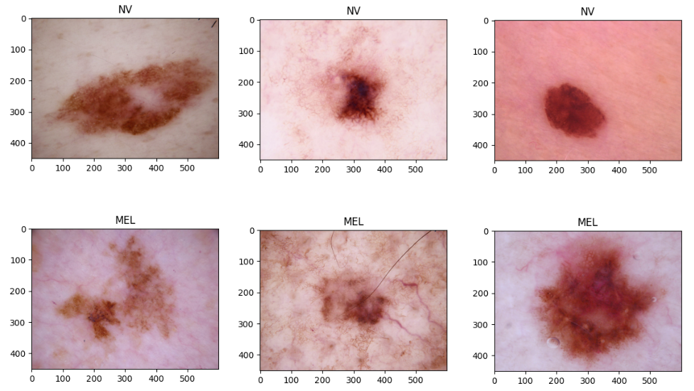
Data Augmentation
Problemas:
Color de piel (fondo) variable
Presencia de pelo
Variaciones dentro de una misma clase
Data Augmentation:
Rotaciones
Cambios ligero de color
Flips horizontales

Slide 5
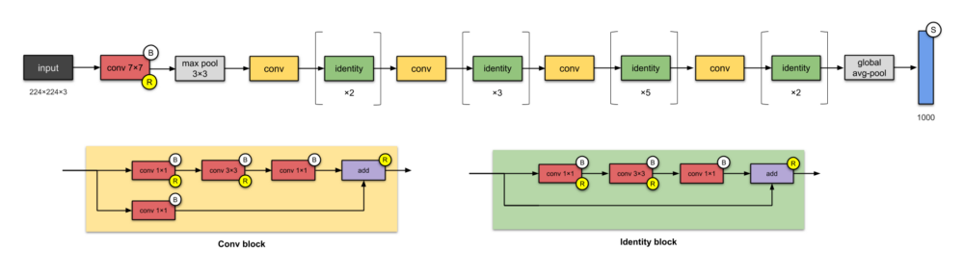
Transfer learning inicial:
ResNet50
Se realizó feature extraction de las redes ResNet50, VGG19 y Vision Transformer b16 entrenados en datasets muy diferentes. Se consideró (erróneamente) que el dataset no era muy grande y los datos de entrada eran distintos por lo cual no era recomendable hacer fine tunning.
Se reemplazaron las salidas lineales en cada caso.

Slide 6
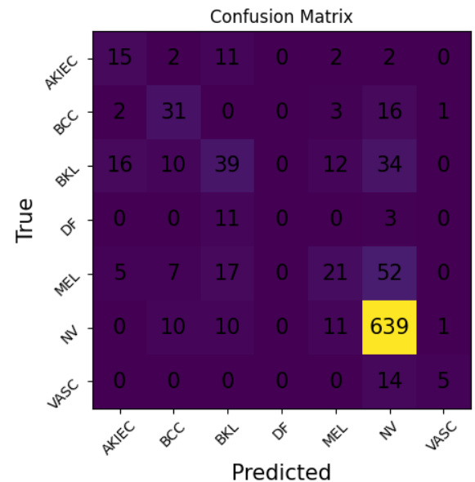
Feature extraction:
Balance de datos:
Se utilizó el módulo WeightRandomSampler con el dataset completo.
Feature extraction:
Reentrenamiento de la última capa lineal.
Mejor resultado:
Visión Transformer
Se trata de un resultado muy pobre, con una fuerte tendencia a predecir la clase mayoritaria.
Comentario:
Se entrenó un modelo convolucional sencillo y presentó mejores métricas que los anteriores.

Slide 7
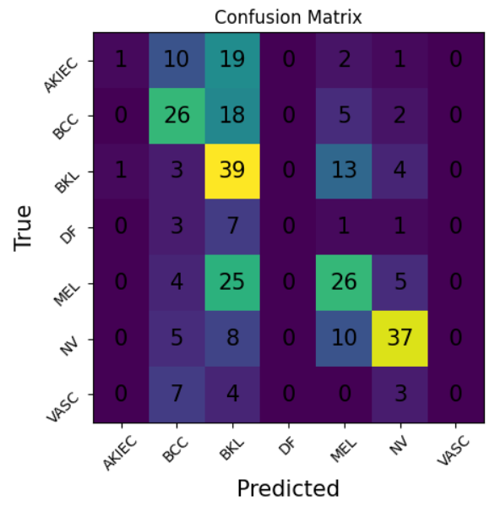
Feature extraction:
Balance de datos:
Se utilizó un undersampling y un oversampling llevando todas las clases a 600 imágenes.
Feature extraction:
Reentrenamiento de la última capa lineal.
Mejor resultado:
Visión Transformer
Se trata de un resultado muy pobre, la tendencia a predecir a las clases con mayor varianza es muy marcada.
Comentario:
Se entrenó un modelo convolucional sencillo y presentó mejores métricas que los anteriores.
CONCLUSIÓN: realizar feature extraction no es suficiente, ocurre Negative Learning, se requiere fine tunning.

Slide 8
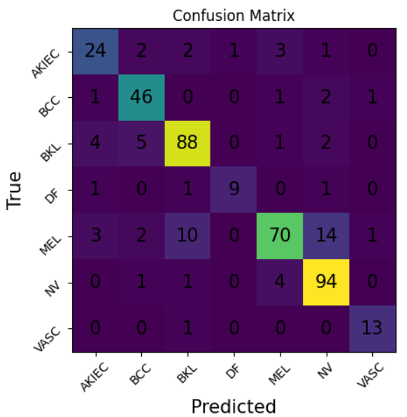
Fine tunning - ResNet-18
Se adoptó una red ResNet18 por facilidad de entrenamiento (hardware / tiempo).
Balance de datos:
Se utilizó un undersampling y un oversampling llevando todas las clases a 1000 imágenes por límites de tiempo.
Fine tuning:
Reentrenamiento de todo el modelo desde el estado preentrenado.
Resultados:
Accuracies superiores entre 70% y 94% para todas las clases con margen para seguir creciendo.
Las clases malignas son en general confundidas con otras clases malignas. La excepción es Melanoma (MEL-maligno) con Melanocytic nevi (NV-benigno) y keratosis benignas (BKL).

Slide 9
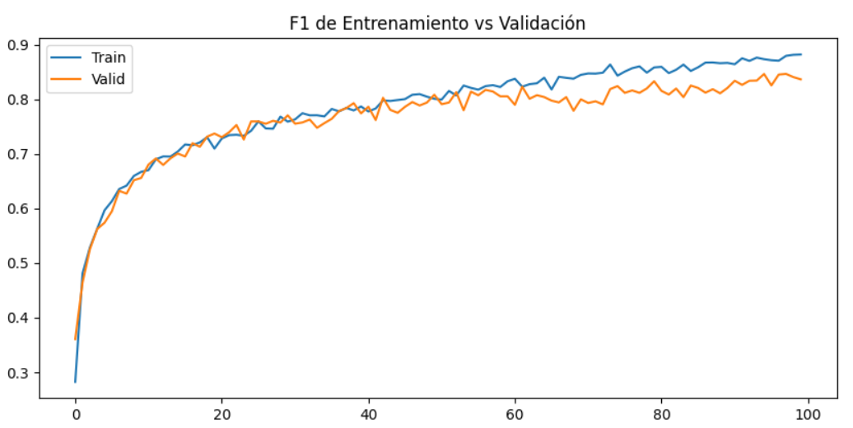
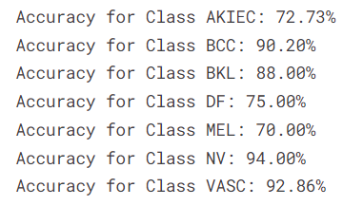
Fine tunning - ResNet-18
* El modelo todavía tiene margen de mejora con más epochs

Slide 10
CONCLUSIONES
Tras haber fallado mucho, se obtuvo un modelo que predice la clase con accuracies superiores a las que obtiene un médico a simple vista (tener presente que hacen estudios adicionales).
A FUTURO :
El modelo se puede mejorar continuando el entrenamiento durante más epochs.
Resta probar usar resampleo en todo el dataset con fine tunning.
Segmentación semántica para librarse de los errores que introducen el fondo y objetos extraños.

